Slide 1
图书管理系统 （非最终版） 小组分工 林志强：实体类整理 张嘉洁：界面设计 殷一丹：业务逻辑实现

Slide 2
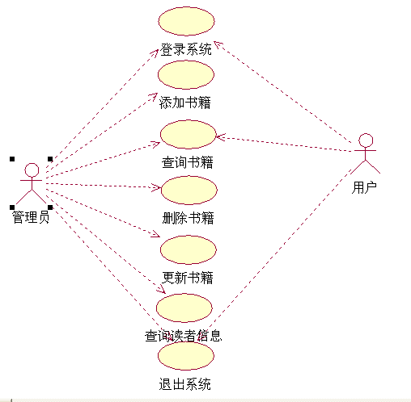
用例图

Slide 3
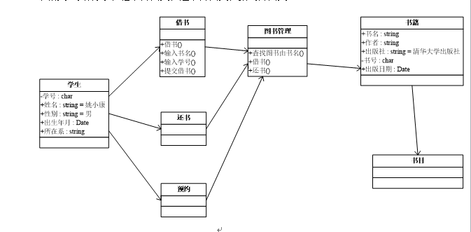
实体类图

Slide 4
MVC模式
单例设计模式
设计模式

Slide 5
实体类解析
BookInfo
private int bookId;
private String bookName;
private String bookType;
private String bookWriter;
private String publish;
private String publicDate;
private float bookPrice;
Borrow
private int borrowId;
private int readerId;
private int bookId;
private String borrowDate;
private String backDate;

Slide 6
实体类解析
Manager
private int magId;
private String magName;
private String magPassword;
Reader
private int readerId;
private String readerName;
private int readerAge;
private String readerSex;
private String readerPhone;
private String startDate;
private String endDate;

Slide 7
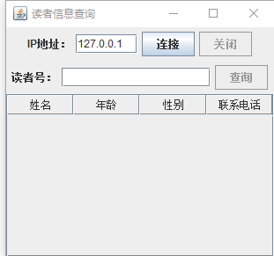
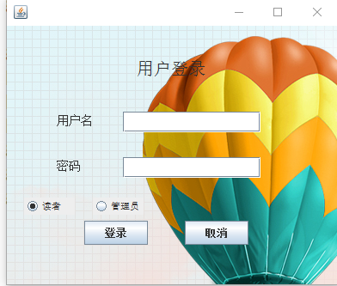
界面设计
使用Socket连接服务端的页面

Slide 8
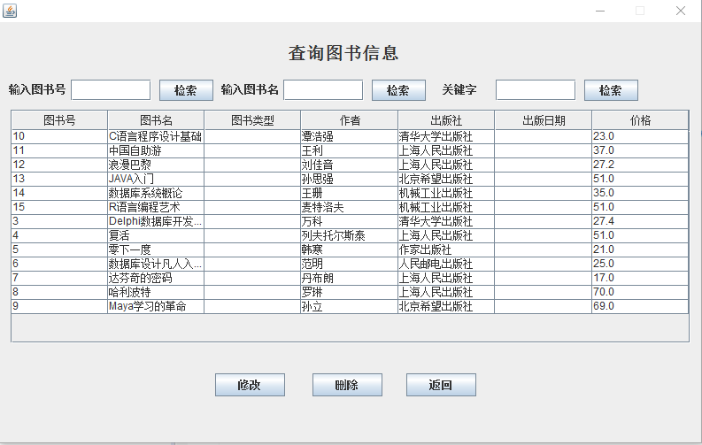
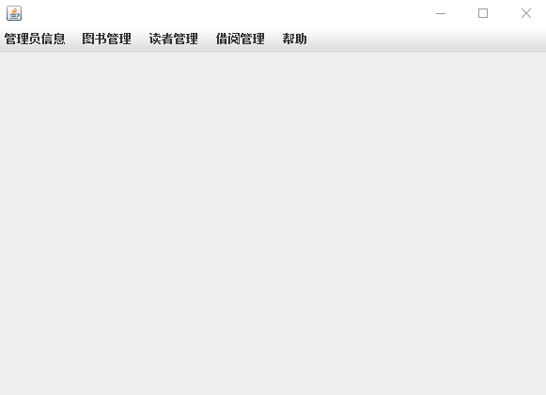
界面设计
含部分主要功能的图书界面
含二级菜单的主界面

Slide 9
GUI技术（一）
导入的包
import java.awt.event.ActionEvent;
import java.awt.event.ActionListener;
import javax.swing.JButton;
import javax.swing.JLabel;
import javax.swing.JOptionPane;
import javax.swing.JPasswordField;
import javax.swing.JTextField;
import javax.swing.SwingConstants;
import javax.swing.WindowConstants;
import javax.swing.SwingUtilities;
主要组件
JLabel
JPasswordField
JButton
JTextField
JRadioButton
JMenuBar
JMenu
JMenuItem
JTextArea
JScrollPane
JTable
ButtonGroup

Slide 10
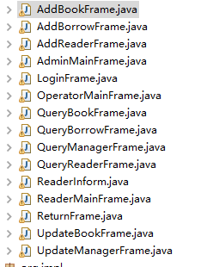
GUI技术（二）
程序框架
构造方法
事件监听
initGUI()

Slide 11
事件处理技术 （以确定按钮功能实现为例 主要就是匿名内部类重写actionPerformed方法）
jButtonEnsure.addActionListener(new ActionListener(){
public void actionPerformed(ActionEvent evt) {
int bookId = Integer.parseInt(jTextBookId.getText().trim());
String bookName = jTextName.getText().trim();
//调用BookDaoImpl中的addBookInfo方法
BookInfo book = new BookInfo(bookId,bookName,bookType,bookWriter,publish,publicDate,bookPrice);
int result = bookDao.addBookInfo(book);
if(result>0){
JOptionPane.showMessageDialog(AddBookFrame.this, "添加成功！");
reset();
QueryBookFrame queryFrame = QueryBookFrame.getInstance();
queryFrame.refresh();
}else{
JOptionPane.showMessageDialog(AddBookFrame.this, "添加失败！");
}
}
});
Donec sollicitudin molestie malesuada. Donec rutrum congue leo.
Donec sollicitudin molestie malesuada. Donec rutrum congue leo.
Vestibulum ante ipsum primis in faucibus orci luctus et ultrices posuere cubilia Curae; Donec velit neque, auctor sit amet aliquam vel, ullamcorper sit amet ligula.

Slide 12
Socket技术（服务端）
System.out.println("服务器启动.....");
try {
server = new ServerSocket(8888);
//监听来自客户端的连接请求
while(true){
Socket s = server.accept();
sockets.add(s); //把客户端加入到连接列表中
System.out.println("建立了与客户端的连接.....");
//处理连接请求的服务器
new LibraryServerThread(s).start();
}
} catch (Exception e) {
// TODO: handle exception
server = null;
System.out.println("服务器关闭...");
}
Donec sollicitudin molestie malesuada. Donec rutrum congue leo.
Donec sollicitudin molestie malesuada. Donec rutrum congue leo.
Vestibulum ante ipsum primis in faucibus orci luctus et ultrices posuere cubilia Curae; Donec velit neque, auctor sit amet aliquam vel, ullamcorper sit amet ligula.

Slide 13
Socket技术（客户端）
private void connect(){
if(socket!=null)
return; //已经存在连接了 就不要再次连接了
try {
socket = new Socket(jtfIP.getText(),8888);
ois = new ObjectInputStream(socket.getInputStream()); //创建socket对象 输入对象
pw = new PrintWriter(socket.getOutputStream());
} catch (Exception e) {
// TODO: handle exception
JOptionPane.showMessageDialog(null, "连接服务器失败");
jbtQuery.setEnabled(false);
jbtConnect.setEnabled(true);
jbtClose.setEnabled(false);
return;}
JOptionPane.showMessageDialog(null, "连接服务器成功");
jbtQuery.setEnabled(true);
jbtConnect.setEnabled(false);
jbtClose.setEnabled(true); //可以关闭
}
Donec sollicitudin molestie malesuada. Donec rutrum congue leo.
Donec sollicitudin molestie malesuada. Donec rutrum congue leo.
Vestibulum ante ipsum primis in faucibus orci luctus et ultrices posuere cubilia Curae; Donec velit neque, auctor sit amet aliquam vel, ullamcorper sit amet ligula.

Slide 14
线程技术（主要用于多个客户端连接服务器）
public class Libraryserver extends Thread public void run() { BufferedReader br = null ; //接受来自客户端的学号 ObjectOutputStream oos = null ; //返回查询的结果 try { br = new BufferedReader(new InputStreamReader(socket.getInputStream())); oos = new ObjectOutputStream(socket.getOutputStream()); while(true){String readersNo = br.readLine(); System.out.println("收到读者号：" + readersNo); Readers readers = null ; if(readersNo != null){ readers = readerDao.queryReaderById(Integer.parseInt(readersNo)); System.out.println("zhaodaoletushu"+ readers);} //把结果输出至客户端 oos.writeObject(readers); oos.flush(); //真正写出去了} } catch (Exception e) { // TODO: handle exception IOHelper.outputException("客户端关闭了，无法连接服务器"); } }
Donec sollicitudin molestie malesuada. Donec rutrum congue leo.

Slide 15
文件IO技术
用ImageIcon类读取图片时
底层也是用了IO流（要不然怎么读取资源呢）
查看JDK源码可以发现 导入了
import java.io.ObjectOutputStream;
import java.io.ObjectInputStream;
但是真正的实现代码中却没有看到流
所以要看懂源码还有待研究
Donec sollicitudin molestie malesuada. Donec rutrum congue leo.
Donec sollicitudin molestie malesuada. Donec rutrum congue leo.
Vestibulum ante ipsum primis in faucibus orci luctus et ultrices posuere cubilia Curae; Donec velit neque, auctor sit amet aliquam vel, ullamcorper sit amet ligula.

Slide 16
JDBC技术（非学习内容 简单介绍 用于数据库的连接）
public int executeUpdate(String sql,Object[] params){
try {
con = this.getCon();//连接数据库
ps = con.prepareStatement(sql);//创建预处理对象
//根据数组内容确定占位符是否存在
if(params != null && params.length != 0){
for(int i=0;i<params.length;i++){
ps.setObject(i+1, params[i]);
}
}
return ps.executeUpdate();
} catch (ClassNotFoundException e) {
// TODO Auto-generated catch block
e.printStackTrace();
} catch (SQLException e) {
// TODO Auto-generated catch block
e.printStackTrace();
}finally{
this.closeAll();
}
return 0;
}
protected Connection con = null;
protected PreparedStatement ps = null;
protected ResultSet rs= null;
Class.forName("com.mysql.jdbc.Driver");
String url="JDBC:mysql://localhost:3306/test1";
String user="root"; String password="123";
Connection con=DriverManager.getConnection(url,user,password);

Slide 17
遇到的问题和解决办法
1.
socket连接技术 客户端与服务端如何连接？
解决：IP+端口号
2.
打开新页面同时关闭原来的页面？
解决：this.dispose();
3.
多线程的实现方式？
继承Thread 重写run（）
4.
实现某个按钮的功能？
匿名内部类 实现时间监听

Slide 18
遇到的问题和解决办法
5.
IO技术加入
文件流的读取最好用缓冲技术
Bufferinputstream
7.
修改数据后 如何刷新表格内容？
利用set注入 实现刷新功能
public void refresh(){
TableModel jTableModel = this.getTableModel();
jTable.setModel(jTableModel);
}
6.
分层思想（MVC模式）？
实体类
Dao层接口
Daoimp实现层（数据处理层）
util与数据打交道的底层

Slide 19
演示

Slide 20
THANK YOU

